Slide 1
Biologia na Caixa: proposta de objeto de aprendizagem para o curso de Licenciatura em Ciências Biológicas.
Maria Cristina Prado Vasques-Cunha
Coordenadora do Curso de Licenciatura em Ciências Biológicas – EAD – UNITAU, Taubaté, SP.
maria.vasques@unitau.com.br
Lilian Pereira Cruz
Docente de apoio do Curso de Licenciatura em Ciências Biológicas – EAD – UNITAU, Taubaté, SP.
lcruz.med@gmail.com
Thaís Sabatino Monteiro Fernandes de Castro
Docente de apoio do Curso de Licenciatura em Ciências Biológicas – EAD – UNITAU, Taubaté, SP.
prof.thaiscastro@yahoo.com.br

Slide 2
1. INTRODUÇÃO
Quando o professor reflete e investiga sobre a própria prática, ele diminui a distância entre saber científico acadêmico e o saber praticado pelo professor na docência.
SABER
Fonte: www.pixabay.com
Notes:
Quando o professor reflete e investiga sobre a própria prática, ele diminui a distância entre saber científico acadêmico e o saber praticado pelo professor na docência.

Slide 3
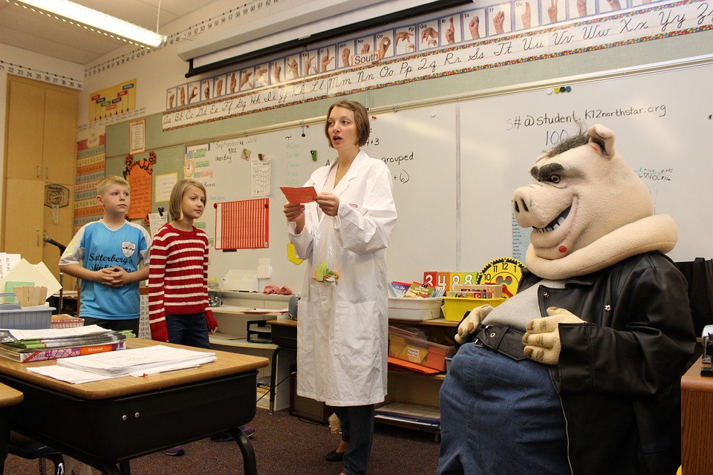
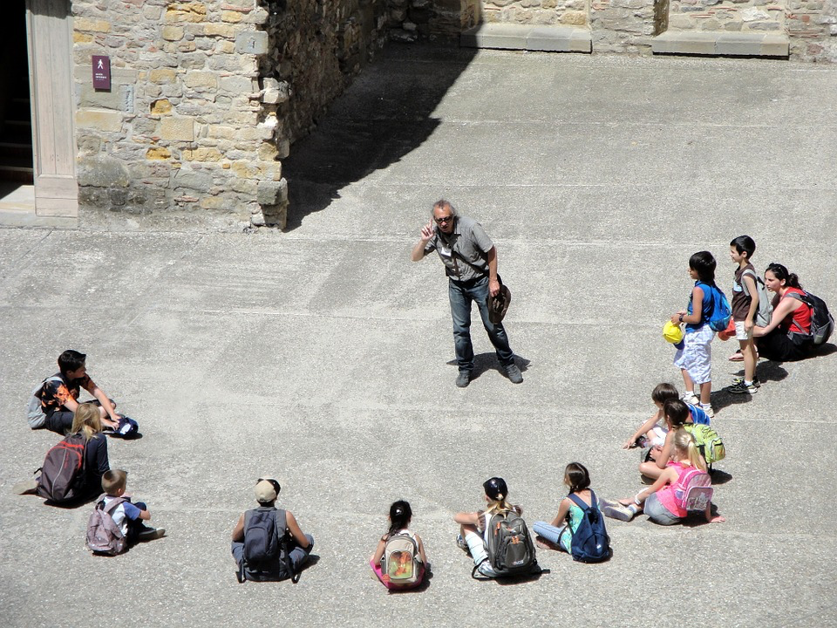
1. INTRODUÇÃO
FORMAS INOVADORAS
PRESENCIAL
EaD
OBJETO DE APRENDIZAGEM
Fonte: www.pixabay.com
Notes:
O professor busca a todo momento criar formas inovadoras para compartilhar o conteúdo das disciplinas que ministra, sendo assim, se nos encontros presenciais tal fato já é desafiador, quiçá em um curso na modalidade EAD. Por isso, para o professor de Biologia é importante a busca de novos recursos educacionais, como os objetos de aprendizagem, que se caracterizam pela sua flexibilidade nas aplicações em sala de aula.

Slide 4
1. INTRODUÇÃO
A partir dessa perspectiva, o objetivo desse trabalho é apresentar um modelo prático-pedagógico como objeto de aprendizagem, que contempla o curso de Ciências Biológicas, intitulado como Biologia na Caixa, o qual favorece a formação dos futuros professores possibilitando uma prática docente mais dinâmica, estimulante, viável e atrativa para a nova geração de educandos.

Slide 5
2. OBJETO DE APRENDIZAGEM
Objetos de Aprendizagem (OA) são recursos educacionais que contribuem na produção do conhecimento.
Ainda não existe um consenso sobre a definição de Objeto de Aprendizagem, segundo Wiley (2000).
“[...] é qualquer recurso digital que pode ser reusado para apoiar a aprendizagem”, porém em 2002 o Institute of Eletrical and Eletronics Engineers definiu OA como “qualquer entidade, digital ou não, que possa ser utilizada na aprendizagem, educação ou treinamento”
Fonte: www.pixabay.com

Slide 6
2. OBJETO DE APRENDIZAGEM
Mesmo havendo a divergência entre ser um recurso digital ou não, o que caracteriza um OA é o fato de ser reutilizado em múltiplos contextos disciplinares.
OBJETO DE APRENDIZAGEM
reutilizado em múltiplos contextos disciplinares.
Fonte: www.pixabay.com
Notes:
Mesmo havendo a divergência entre ser um recurso digital ou não, o que caracteriza um OA é o fato de ser reutilizado em múltiplos contextos disciplinares.

Slide 7
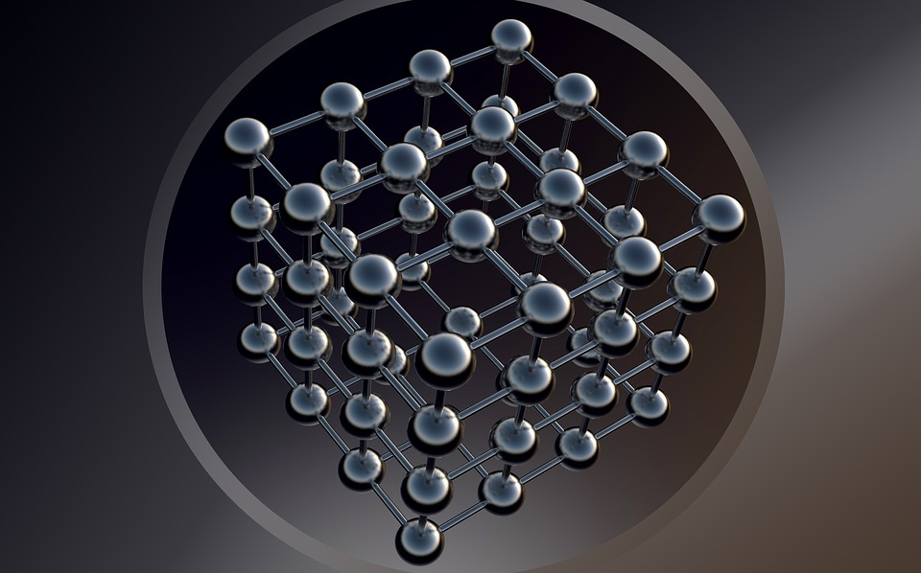
2. OBJETO DE APRENDIZAGEM
Wiley (2000) afirma que a principal ideia dos objetos de aprendizagem é a fragmentação do conteúdo e sua reutilização em diversos ambientes de aprendizagem, possibilitando a construção gradativa do conteúdo a ser aprendido. O autor compara o OA a um átomo, ou seja, um elemento pequeno que pode ser combinado e recombinado com outros elementos, formando algo maior.
Fonte: www.pixabay.com
Notes:
Wiley (2000) afirma que a principal ideia dos objetos de aprendizagem é a fragmentação do conteúdo e sua reutilização em diversos ambientes de aprendizagem, possibilitando a construção gradativa do conteúdo a ser aprendido. O autor compara o OA a um átomo, ou seja, um elemento pequeno que pode ser combinado e recombinado com outros elementos, formando algo maior.

Slide 8
2. OBJETO DE APRENDIZAGEM
Para Singh (2001)
CONTEÚDO INSTRUCIONAL
Apresenta o material didático para que possa atingir o objetivo proposto
PRÁTICA E FEEDBACK
OBJETIVO
Permite o aluno utilizar o material e adequar a sua necessidade, atendendo os objetivos propostos no OA.
Norteia o uso do recurso educacional escolhido;
Fonte: www.pixabay.com
Notes:
Para Singh (2001) um Objeto de Aprendizagem é estruturado em três partes bem definidas:
- Objetivo, o qual norteia o uso do recurso educacional escolhido;
- Conteúdo instrucional, o qual apresenta o material didático para que possa atingir o objetivo proposto e
- Prática e feedback, a qual permite o aluno utilizar o material e adequar a sua necessidade, atendendo os objetivos propostos no OA.

Slide 9
2. OBJETO DE APRENDIZAGEM
Segundo Mendes (2004)
As características e elementos que compõe os Objetos de aprendizagem são:
REUSABILIDADE
METADADOS
ACESSIBILIDADE
DURABILIDADE
ADAPTABILIDADE
Notes:
Segundo Mendes (2004) as características e elementos que compõe os Objetos de aprendizagem são: reusabilidade, adaptabilidade, acessibilidade, durabilidade e metadados (dados sobre dados).

Slide 10
2. OBJETO DE APRENDIZAGEM
OBJETO DE APRENDIZAGEM
Segundo Koohang & Harman (2007)
APRENDIZAGEM SIGNIFICATIVA
NOVAS IDÉIAS
NOVOS CONCEITOS
Fonte: www.pixabay.com
Notes:
Segundo Koohang e Harman (2007), Objetos de Aprendizagem podem servir como “âncoras”, favorecendo a aprendizagem significativa, integrando novas ideias e conceitos à uma proposição já existente no cognitivo do educando.

Slide 11
3. OBJETO DE APRENDIZAGEM EM BIOLOGIA MODALIDADE EAD
Segundo Behar et al (2009).
Fonte: www.pixabay.com
Notes:
Objeto de aprendizagem (OA) é qualquer material digital que pode ser utilizado de forma isolada ou em combinação, com fins educacionais, como por exemplo: textos, animações, vídeos, imagens, aplicações, hipertextos utilizados como módulo de um determinado curso ou como um conteúdo completo (Behar et al., 2009).

Slide 12
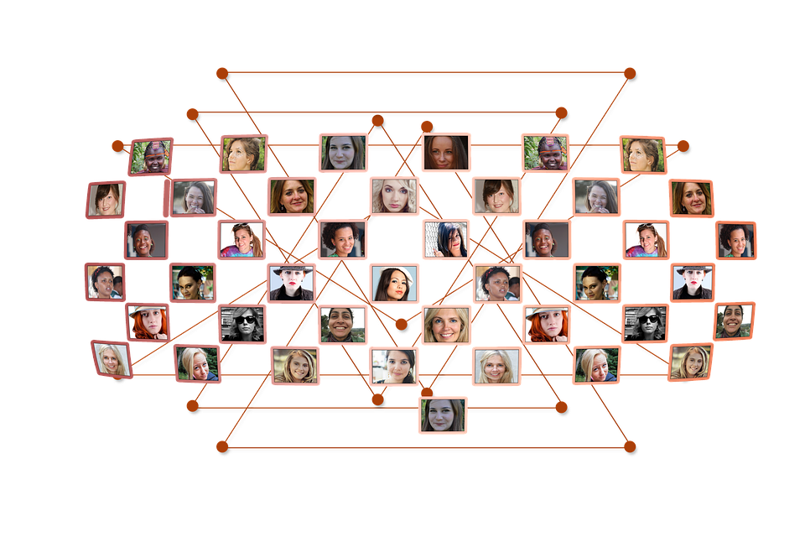
3. OBJETO DE APRENDIZAGEM EM BIOLOGIA MODALIDADE EAD
Segundo Novais (2009)
INTERACIONAL
INSTRUCIONAL
Esses recursos de aprendizagem podem ser aplicados em diversos contextos educacionais, desde o mais instrucionista até o mais interacionista, dependendo do modelo pedagógico adotado em um curso
Fonte: www.pixabay.com
Notes:
Esses recursos de aprendizagem podem ser aplicados em diversos contextos educacionais, desde o mais instrucionista até o mais interacionista, dependendo do modelo pedagógico adotado em um curso. (Novais, 2009)

Slide 13
3. OBJETO DE APRENDIZAGEM EM BIOLOGIA MODALIDADE EAD
Segundo Maia e Mattar (2007)
EaD
Nos últimos anos, a modalidade de educação à distância tem sido foco de muitos estudos e de grande repercussão na mídia, sendo cada vez mais adotada por escolas, universidades e professores. A popularização e a visibilidade da EAD parecem estar diretamente ligadas à popularização, ao desenvolvimento e à expansão da internet e de novas tecnologias
Fonte: www.pixabay.com
Notes:
Nos últimos anos, a modalidade de educação à distância tem sido foco de muitos estudos e de grande repercussão na mídia, sendo cada vez mais adotada por escolas, universidades e professores. A popularização e a visibilidade da EAD parecem estar diretamente ligadas à popularização, ao desenvolvimento e à expansão da internet e de novas tecnologias (Maia e Mattar, 2007).

Slide 14
3. OBJETO DE APRENDIZAGEM EM BIOLOGIA MODALIDADE EAD
Segundo Prado & Valente (2002)
É preciso compreender que não basta colocar os alunos em ambientes digitais para que ocorram interações significativas em torno das temáticas coerentes com as intenções das atividades em realização, nem tampouco pode-se admitir que o acesso a hipertextos e recursos multimediáticos dê conta da complexidade dos processos educacionais
Fonte: www.pixabay.com
Notes:
É preciso compreender que não basta colocar os alunos em ambientes digitais para que ocorram interações significativas em torno das temáticas coerentes com as intenções das atividades em realização, nem tampouco pode-se admitir que o acesso a hipertextos e recursos multimediáticos dê conta da complexidade dos processos educacionais

Slide 15
3. OBJETO DE APRENDIZAGEM EM BIOLOGIA MODALIDADE EAD
Segundo Novais (2009)
Os processos pedagógicos aplicados às Ciências Naturais em EaD devem priorizar por metodologias que consideram a realidade na qual o discente está inserido, de forma que este propicie uma inclusão social, aprendizagem significativa, construção coletiva e emancipatória do olhar científico. Desta forma, existe uma necessidade na EaD no desenvolvimento de métodos variados, principalmente no Ensino de Ciências / Ensino de Biologia.
Segundo Nardi et al (2003)
Consideram que estes modelos pedagógicos devem apresentar ideias inovadoras oriundas da experiência cotidiana.
Fonte: www.pixabay.com
Notes:
Conforme Novais (2009), os processos pedagógicos aplicados às Ciências Naturais em EaD devem priorizar por metodologias que consideram a realidade na qual o discente está inserido, de forma que este propicie uma inclusão social, aprendizagem significativa, construção coletiva e emancipatória do olhar científico. Desta forma, existe uma necessidade na EaD no desenvolvimento de métodos variados, principalmente no Ensino de Ciências / Ensino de Biologia. Ademais Nardi et al (2003) consideram que estes modelos pedagógicos devem apresentar ideias inovadoras oriundas da experiência cotidiana.

Slide 16
3. OBJETO DE APRENDIZAGEM EM BIOLOGIA MODALIDADE EAD
Segundo Novais (2009)
Um breve olhar sobre as publicações em ensino de Ciências e Biologia
Ensino de Biologia EAD
Segundo o referido autor, isso empobrece a capacidade de transformação imediata das concepções de educador à distância.
Fonte: www.pixabay.com
Notes:
Um breve olhar sobre as publicações em ensino de Ciências e Biologia, Novais (2009) nos alerta para a escassez de trabalhos com foco em EAD. Segundo o referido autor, isso empobrece a capacidade de transformação imediata das concepções de educador à distância.

Slide 17
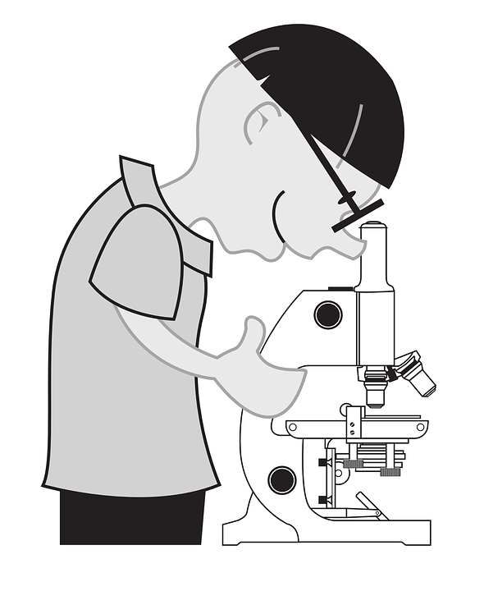
4. BIOLOGIA NA CAIXA COMO PROPOSTA DE OBJETO DE APRENDIZAGEM
IMPORTÂNCIA DAS AULAS PRÁTICAS
TEORIA X PRÁTICA
Fonte: www.pixabay.com
Notes:
No curso de Ciências Biológicas modalidade EaD, a utilização de atividades práticas se torna fundamental, pois permite que os alunos vivenciem a teoria com um olhar científico. Estas atividades permitem um aprimoramento do conhecimento científico de forma real, pois o futuro professor tem a oportunidade de confrontar os conhecimentos adquiridos na teoria com a realidade.

Slide 18
4. BIOLOGIA NA CAIXA COMO PROPOSTA DE OBJETO DE APRENDIZAGEM
O curso de Ciências Biológicas é pautado em muita teoria, porém, a vivência da prática é imprescindível, pois é a partir deste tipo de experiência que o futuro profissional desta área construirá́ grande parte de seu conhecimento técnico científico...
...cabendo aos professores e tutores investir no planejamento de atividades que priorizem o caráter prático, a criatividade e agilidade em sua estrutura e execução.
Fonte: www.pixabay.com
Notes:
O curso de Ciências Biológicas é pautado em muita teoria, porém, a vivência da prática é imprescindível, pois é a partir deste tipo de experiência que o futuro profissional desta área construirá́ grande parte de seu conhecimento técnico científico, cabendo aos professores e tutores investir no planejamento de atividades que priorizem o caráter prático, a criatividade e agilidade em sua estrutura e execução.

Slide 19
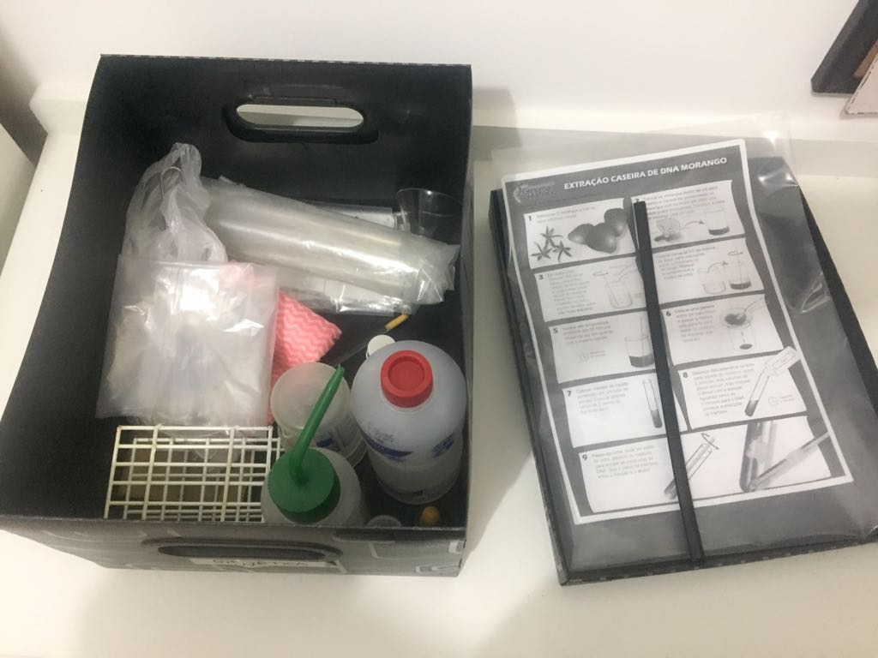
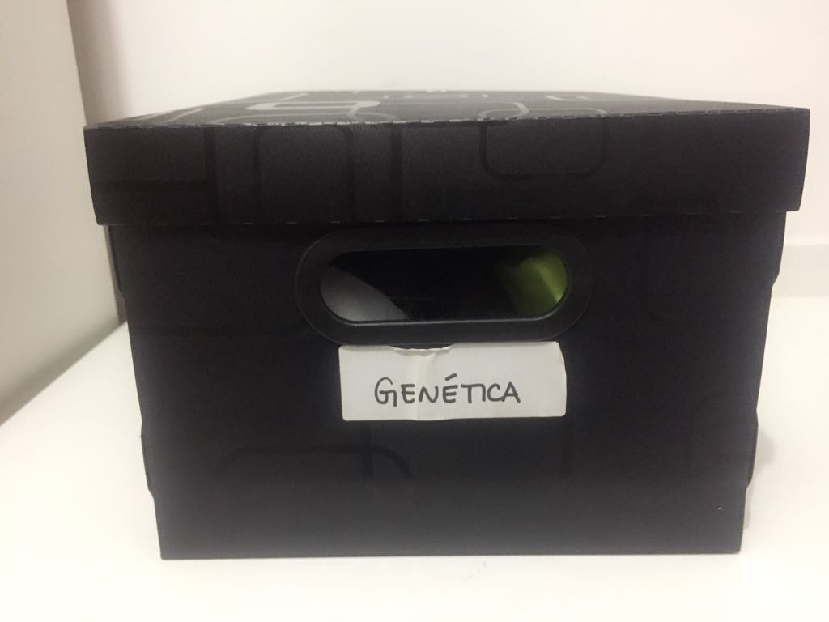
4. BIOLOGIA NA CAIXA COMO PROPOSTA DE OBJETO DE APRENDIZAGEM
FOTO: CUNHA,M.C.P.V
Notes:
O recurso educacional intitulado Biologia na Caixa foi desenvolvido com o intuito de se formar um material acessível à todos os professores de Ciências e Biologia para a realização de aulas práticas, sem a necessidade de estrutura complexa de um laboratório de Ciências.
O Biologia na Caixa consiste de uma caixa para acondicionar o material que será utilizado para a realização da prática proposta (Figura 1.).

Slide 20
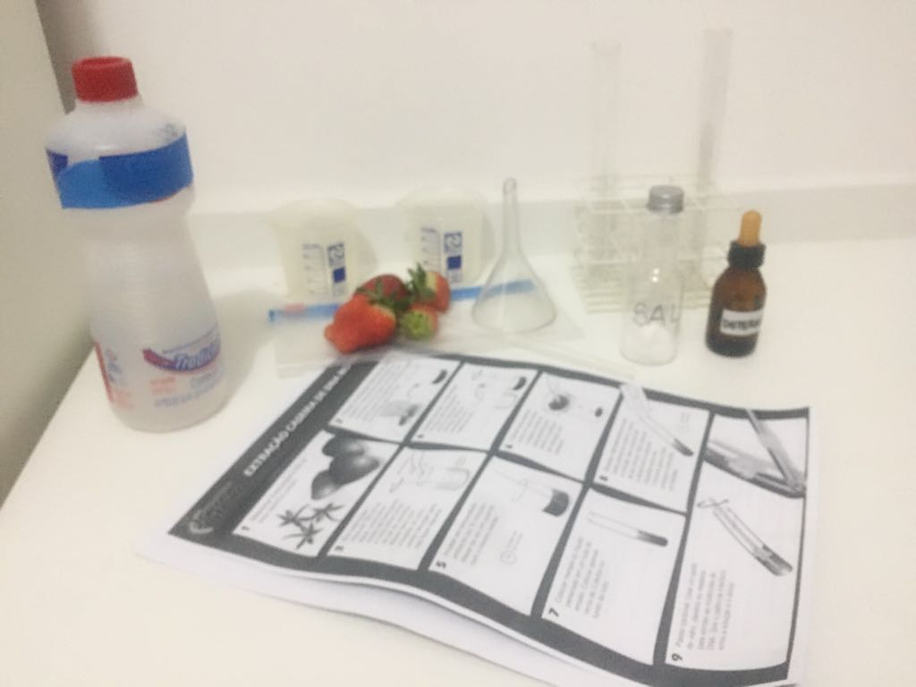
4. BIOLOGIA NA CAIXA COMO PROPOSTA DE OBJETO DE APRENDIZAGEM
FOTO: CUNHA,M.C.P.V

Slide 21
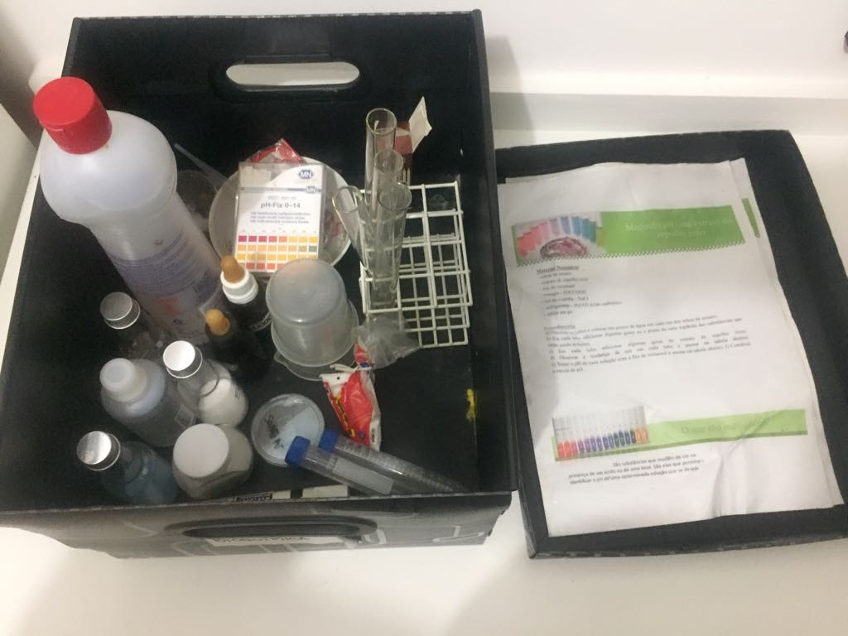
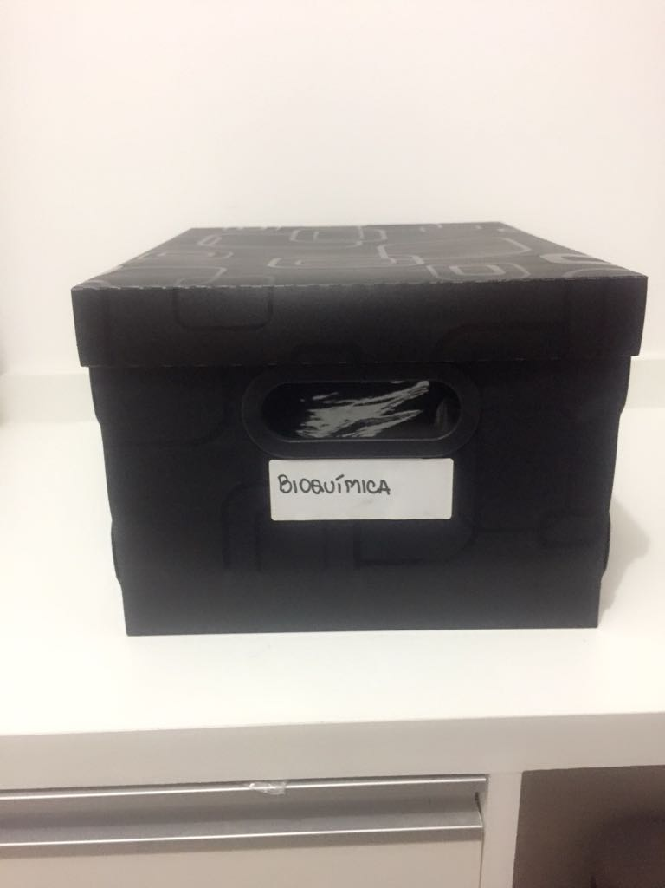
4. BIOLOGIA NA CAIXA COMO PROPOSTA DE OBJETO DE APRENDIZAGEM
FOTO: CUNHA,M.C.P.V

Slide 22
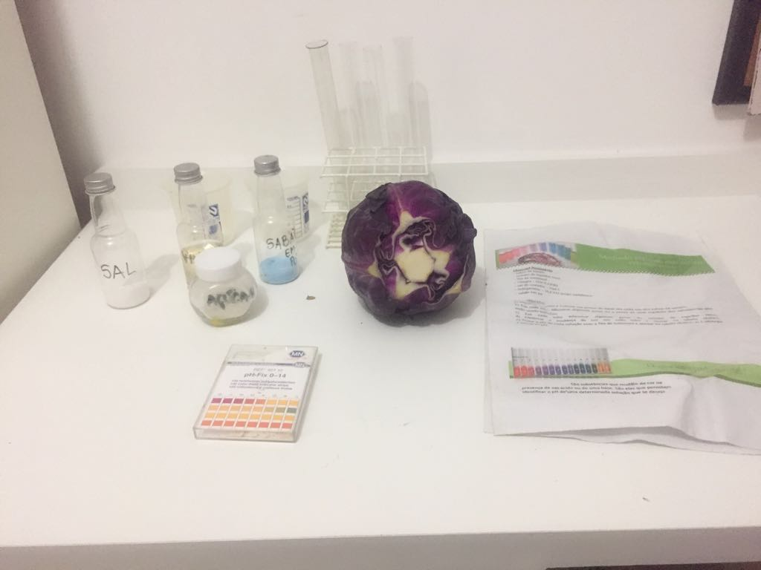
4. BIOLOGIA NA CAIXA COMO PROPOSTA DE OBJETO DE APRENDIZAGEM
FOTO: CUNHA,M.C.P.V

Slide 23
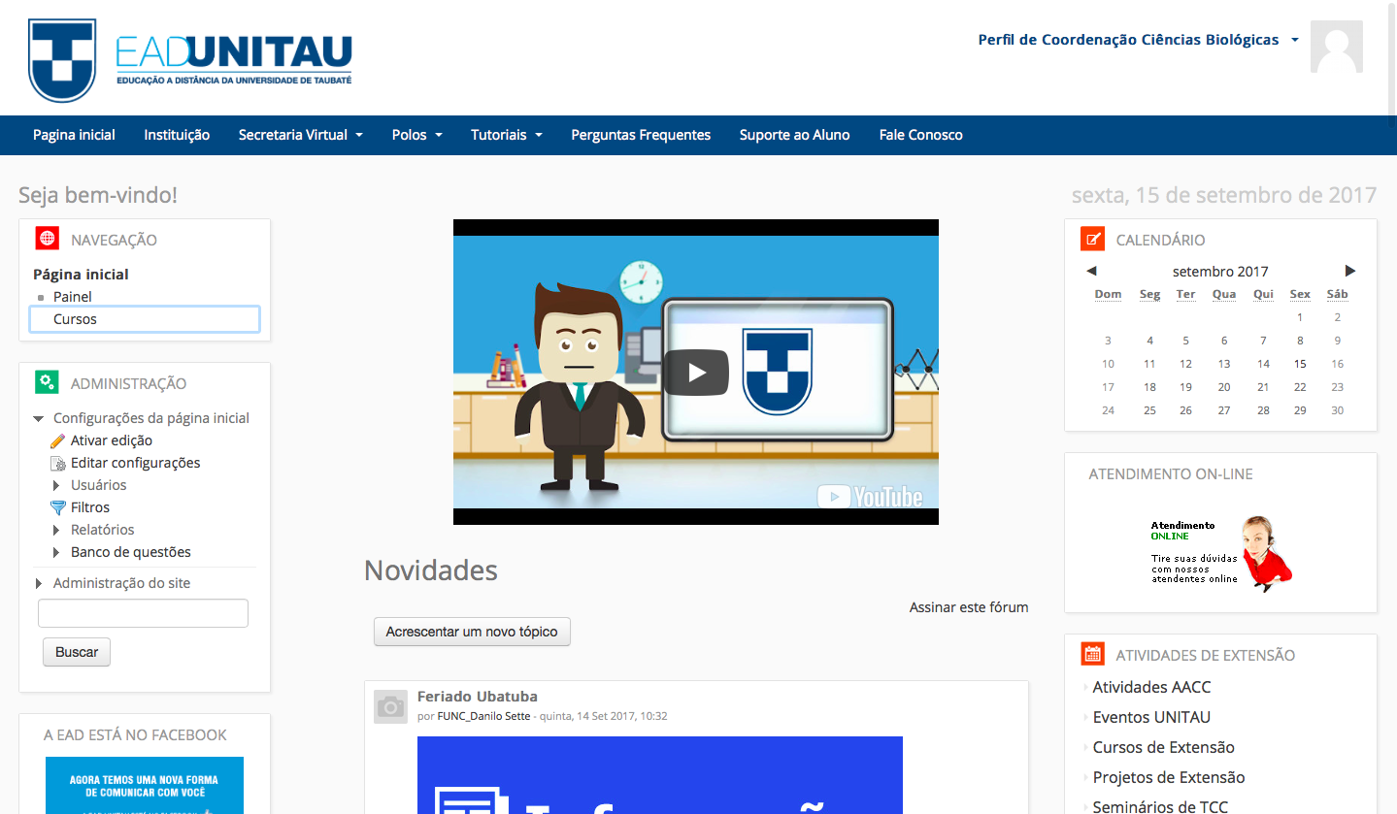

Slide 24
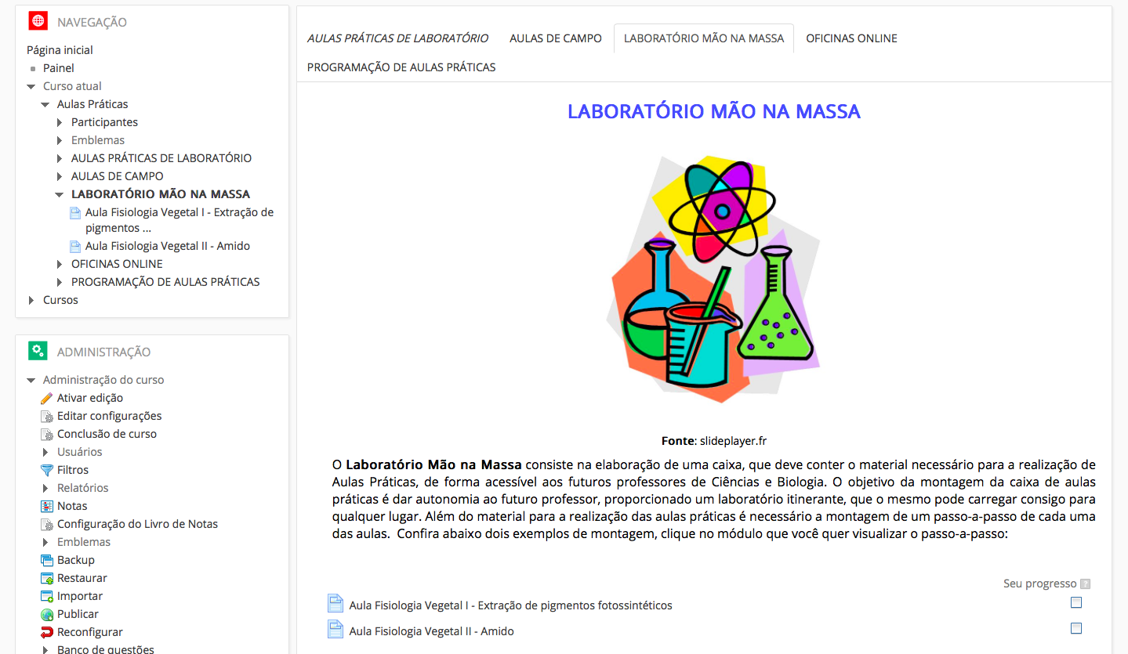

Slide 25
4. BIOLOGIA NA CAIXA COMO PROPOSTA DE OBJETO DE APRENDIZAGEM
✔
Escolha das Práticas
✔
Material
✔
Montagem da Caixa
✔
Roteiro da Aula
✔
Adaptabilidade
Relevância do tema
FOTO: CUNHA,M.C.P.V
Notes:
Primeiramente escolhe-se de duas a três práticas referentes a disciplina a ser ministrada, e realiza-se o levantamento do material necessário, com a preocupação de se escolher materiais acessíveis a qualquer pessoa, muitas vezes podendo ser utilizados utensílios domésticos e produtos/substâncias de fácil acesso.
Após o levantamento do material, monta-se a caixa com todos os utensílios permanentes necessários, pois no caso da necessidade de material perecível, o mesmo precisa ser adquirido próximo a data de aplicação da prática, como por exemplo o uso de frutas e verduras.
É de extrema importância que o professor elabore o protocolo das aulas práticas a serem ministradas, para que os mesmos fiquem acondicionados na Caixa junto com o material, propiciando que qualquer profissional que venha a se utilizar da Caixa consiga realizar as práticas por meio dos protocolos.
O Biologia na Caixa também pode ser aplicado a qualquer disciplina de Ciências (Ensino Fundamental) ou Biologia (Ensino Médio), que seja passível a realização de aulas práticas.
Outro ponto que é relevante destacar, é que o professor ao escolher as práticas a serem realizadas deve se atentar a relevância da atividade para a disciplina ministrada e se a prática escolhida pode ser aplicada aos diferentes graus de conhecimento ou até mesmo se essa prática pode ser ministrada para mais de uma disciplina. Pois o objeto educacional deve ser passível de adaptação a diversidade de situações.

Slide 26
4.1 ETAPAS PARA A CRIAÇÃO DO BIOLOGIA NA CAIXA
Tabela 1. Material necessário para a montagem do Biologia na Caixa de acordo com as aulas práticas selecionadas.
Etapa 1. Escolha das práticas a serem desenvolvidas
Aula 1. Extração de DNA
Aula 2. Indicador ácido-base com repolho roxo
Etapa 2. Separação do material para a montagem da Caixa (Tabela 1.)
Etapa 3.Elaboração dos protocolos das Aulas Prática.

Slide 27
4.2 PROTOCOLOS DAS AULAS PRÁTICAS
AULA 1 – EXTRAÇÃO DE DNA
1. Selecionar 3 morangos e tirar os seus cabinhos verdes.
2. Colocar os morangos dentro de um saco plástico e macerá-los pressionando os morangos com os dedos até obter uma pasta quase homogênea. Transferir a pasta de morango para um copo.
3. Em outro copo misturar 150 ml de água com uma colher (sopa) de detergente e uma colher (chá) de sal de cozinha. Mexer bem com o bastão de vidro, porém devagar para água não fazer espuma.

Slide 28
4.2 PROTOCOLOS DAS AULAS PRÁTICAS
AULA 1 – EXTRAÇÃO DE DNA
4. Colocar cerca de 1/3 da mistura de água, sal e detergente sobre o macerado de morango. Misturar levemente com o bastão de vidro.
5. Incubar em temperatura ambiente por 30 minutos. Mexer de vez em quando com o mesmo bastão.
6. Colocar uma peneira sobre um copo limpo e passar a mistura pela peneira para retirar os pedaços de morango que restaram.

Slide 29
4.2 PROTOCOLOS DAS AULAS PRÁTICAS
AULA 1 – EXTRAÇÃO DE DNA
7. Colocar metade do líquido peneirado em um tubo de ensaio. Colocar cerca de 3 dedos no fundo do tubo.
8. Despejar delicadamente no tubo (pela parede do mesmo), sobre a solução, dois volumes de álcool comum. Não misturar o álcool com a solução. Aguardar cerca de 3 minutos para o DNA começar a precipitar na interfase.
9. Passo opcional. Usar um palito de vidro, plástico ou madeira para enrolar as moléculas de DNA. Gire o palito na interface entre a solução e o álcool.

Slide 30
4.2 PROTOCOLOS DAS AULAS PRÁTICAS
AULA 2 – INDICADOR ÁCIDO-BASE COM REPOLHO ROXO
1. Enumere os recipientes de 1 a 7.
Recipiente 1: adicionar 20mL de água,
Recipiente 2: adicionar 20mL de água com detergente,
Recipiente 3: adicionar 20mL de refrigerante,
Recipiente 4: adicionar 20mL Estomazil diluído em água,
Recipiente 5: adicionar 20mL água e suco de ½ limão,
Recipiente 6: adicionar 20mL de vinagre,
Recipiente 7: adicionar 20mL de leite.
2. Molhar uma fita de tornassol em cada um dos recipientes e reservar.
3. Adicionar algumas gotas do suco de repolho em cada recipiente e aguardar.

Slide 31
5. APLICAÇÃO DO BIOLOGIA NA CAIXA
10 alunos do 4º período do curso de Licenciatura em Ciências Biológicas – modalidade EAD da UNITAU, no momento do encontro presencial, que ocorre uma vez por mês.
“Após realizar essa prática o aluno conseguiu dimensionar o conteúdo apresentado e assim, concretizar seu aprendizado de maneira efetiva, mesmo com poucos recursos tecnológicos.” (T.S.M. F.C)
Fonte: www.pixabay.com
AULA 1. EXTRAÇÃO DE DNA
Notes:
De acordo com os relatos do professor-investigador a aula sobre “Extração de DNA” os alunos se apresentaram motivados durante a realização da referida prática, pois foi possível dimensionar uma estrutura celular estudada tanto na Biologia Celular como em Genética, conforme a seguinte fala:

Slide 32
5. APLICAÇÃO DO BIOLOGIA NA CAIXA
Foi uma aula proveitosa, pois os alunos identificaram a escala de pH disponível nos exemplares analisados. Neste momento, destacamos que a professora fez uso de materiais acessíveis aos alunos o que permite a realização deste procedimento em suas casas, e assim servir de estímulo para que o discente construa seu conhecimento e sua reflexão sobre a temática desenvolvida, independente de ter um laboratório de Ciências e materiais mais sofisticados para realização da prática abordada.
FOTO: CUNHA,M.C.P.V
AULA 2. INDICADOR ÁCIDO-BASE COM REPOLHO ROXO
Notes:
Por meio da fala do docente é possível considerar a relevância da prática de ensino elucidada, pois que esse estudo se dá em sua maioria na forma microscópica e expositiva, por meio de slides, vídeos ou softwares. Sendo assim, é possível considerar que métodos como estes contemplam a dedução dos alunos e a proximidade que os conteúdos apresentados têm com o cotidiano de cada um, o que tornam as aulas mais significativas e reflexivas.

Slide 33
6. INTERPRETAÇÃO DOS RESULTADOS APRESENTADOS
✔
Entendimento do conteúdo
✔
Melhora do pensamento lógico
✔
Integração com os colegas
✔
Comprometimento
Notes:
Com base nos relatos da professora, os alunos demonstraram uma melhora significativa no entendimento do conteúdo da disciplina, melhorando também o pensamento lógico para a resolução das atividades. Além disso, é importante ressaltar que fatores como a integração com os colegas e comprometimento também foram destacados após esta experiência. Os alunos aprovaram de forma unânime e pediram para a professora utilizar mais este recurso.

Slide 34
7. CONSIDERAÇÕES FINAIS
✔
Maior dinamização nas aulas
✔
Estimular idéias
✔
Inovação das aulas de Biologia
✔
Biologia na Caixa = OA
✔
Nova forma de se enxergar a disciplina
Fonte: www.pixabay.com
Notes:
A partir da necessidade de se criar uma maior dinamização nas aulas de Biologia, tendo como foco principal desse estudo, a modalidade EAD, surgiu a ideia de se criar uma forma alternativa para a realização de atividades práticas. Tanto no sentido de dinamização das aulas nos curtos encontros presenciais, assim como estimular ideias por parte dos alunos, futuros professores, com relação a inovação das aulas de Biologia, seja para o ensino fundamental, médio ou superior.
Sob o olhar da definição de Objetos de Aprendizagem, o Biologia na Caixa se enquadrou perfeitamente, e cumpriu o seu papel de modificar o comportamento do aluno, que atestou valor aos resultados obtidos neste estudo, como uma experiência pedagógica inovadora e estimulante. Este recurso educacional pode ser considerado um objeto de aprendizagem eficiente uma vez que foi observado as características de acessibilidade, durabilidade do material, e principalmente a viabilidade dessas práticas. Uma vez que, mesmo com poucos recursos, torna-se possível o docente desenvolver aulas cada vez mais significativas e que consideram em seus planejamentos o desenvolvimento de alunos cada vez mais ativos e comprometidos com seu aprendizado social, intelectual, científico e reflexivo sobre seu papel na sociedade.
Nas turmas, as quais foi aplicado o método, existiam alguns alunos que se sentiam temerosos com o ensino de conteúdos na área da genética e bioquímica, e que após a experiência, passaram a ver essas disciplinas de uma maneira mais agradável e menos estressante.

Slide 35
8. REFERÊNCIAS
BEHAR, P. A.; SIMON, A. & TORREZAN, C. A. W. PLANETA ROODA 2.0: um olhar no desenvolvimento tecnológico do ambiente virtual social de aprendizagem. RENOTE – Revista Novas Tecnologias na Educação. v 7: 130-140, 2009.
CORRÊA, J. Planejar e avaliar em programas de educação a distância. Disponível em: < http://arquivos.unama.br/nead/fit/modulo_1/html/materiais/Unidade04_p33 41.pdf> Acesso em: Maio. 2017.
KOOHANG, A., & HARMAN, K. Advancing sustainability of open educational resources. Issues in Informing Science & Information Technology, 4, 535–544. 2007.
MAIA, C. ; MATTAR, J. Abc da EaD: a educação a distância de hoje. São Paulo: Pearson Education, 2007.
MENDES, R. M.; SOUZA, V. I. & CAREGNATO, S. E. A propriedade intelectual na elaboração de objetos de aprendizagem. 2004. Disponível em <http://www.cinform.ufba.br/v_anais/artigos/rozimaramendes.htm> Acesso em: Maio.2017.
NOVAIS, J. S. Metodologia da Pesquisa e do Ensino de Ciências e Biologia em Cursos a Distância: questões Teóricas. Rev. Bras. de Aprendizagem Aberta a Distância. São Paulo. v. 8: 1-20. 2009.
PRADO, M. E.; VALENTE, J. A. A educação a distância possibilitando a formação do professor com base no ciclo da prática pedagógica. In: Moraes, M.C. (Org). Educação à Distância: Fundamentos e Práticas. Campinas, SP:Unicamp/Nied, 2002, pp. 27-50.
SINGH, H. Introduction to Learning Objects. 2001. Disponível em <http://www.elearningforum.com/july2001/singh.ppt.2001> Acesso em: Maio.2017.
WILEY, D. A. Connecting learning objects to instructional design theory: A definition, a metaphor, and a taxonomy. In D. A. Wiley (Ed.), The Instructional Use of Learning Objects: Online Version. 2000. Disponível em: http://reusability.org/read/chapters/wiley.doc, acessado em Maio de 2017.

Slide 36
